Slide 1
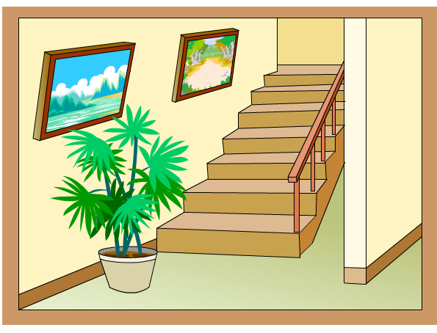
25 玲 玲 的 画
执教者:尹欣

Slide 2
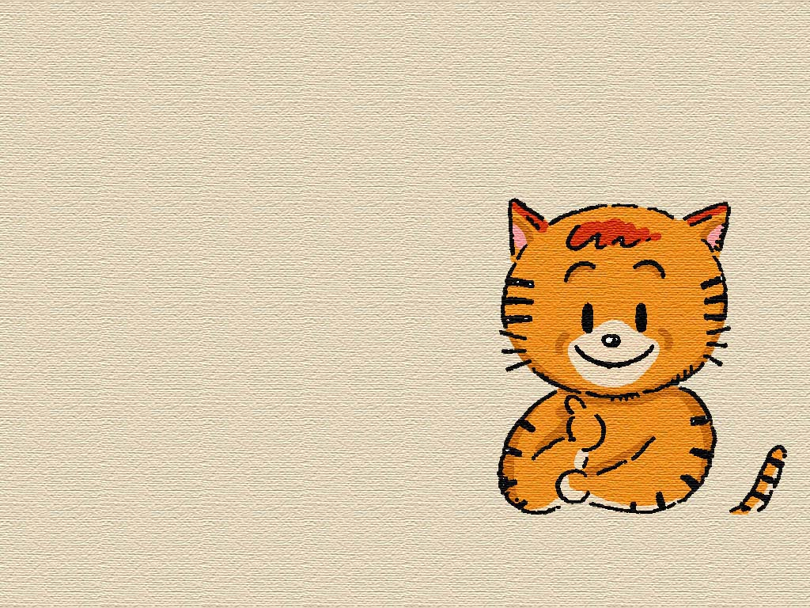
玲玲 端详 一幅画
评奖 催人 那么糟
叭的一下 弄脏
动脑筋 小花狗
楼梯 肯定

Slide 3
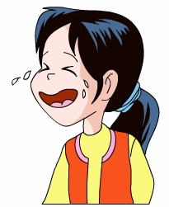
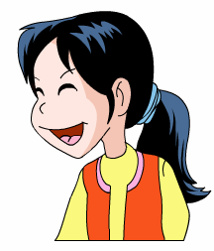


Slide 4
就在这时候，水彩笔叭的一下掉到了纸上，把画弄脏了，玲玲哇地哭了起来。

Slide 5
玲玲满意地端详着自己画的《我家的一角》。这幅画明天就要参加评奖了。

Slide 6
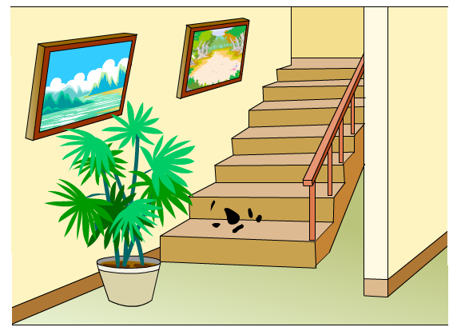

Slide 7
“我的画脏了，另画一张也来不及了。”

Slide 8
玲玲想了想，拿起笔，在弄脏的地方画了一只小花狗。小花狗懒洋洋地趴在楼梯上。玲玲满意地笑了。

Slide 9
爸爸仔细地看了看，说：“别哭，孩子。在这儿画点儿什么，不是很好吗？”

Slide 10
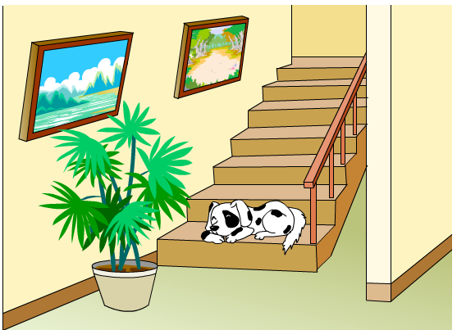
小花狗懒洋洋地趴在楼梯上。
玲玲满意地笑了。

Slide 11
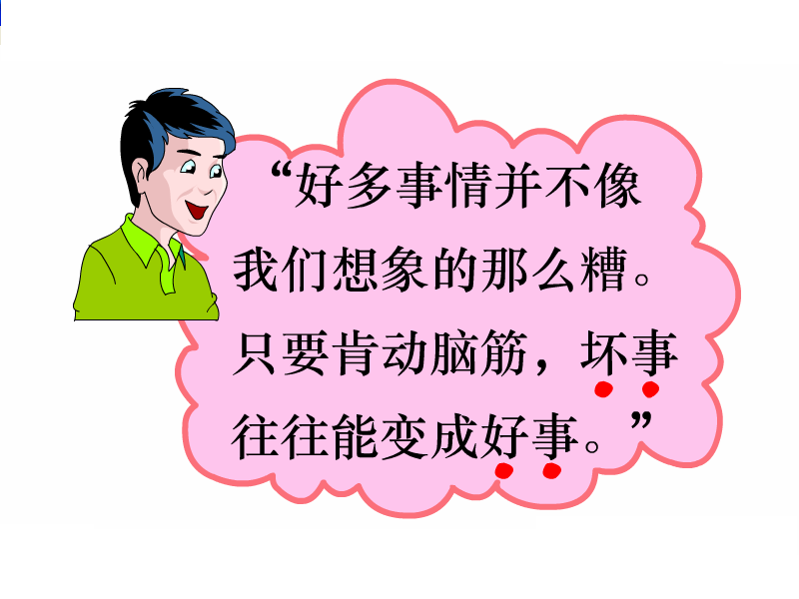

Slide 12

小组交流：
1、说说你所遇到做得不好或令人不满意的事。
2、你是怎么做的？

Slide 13


